Slide 1
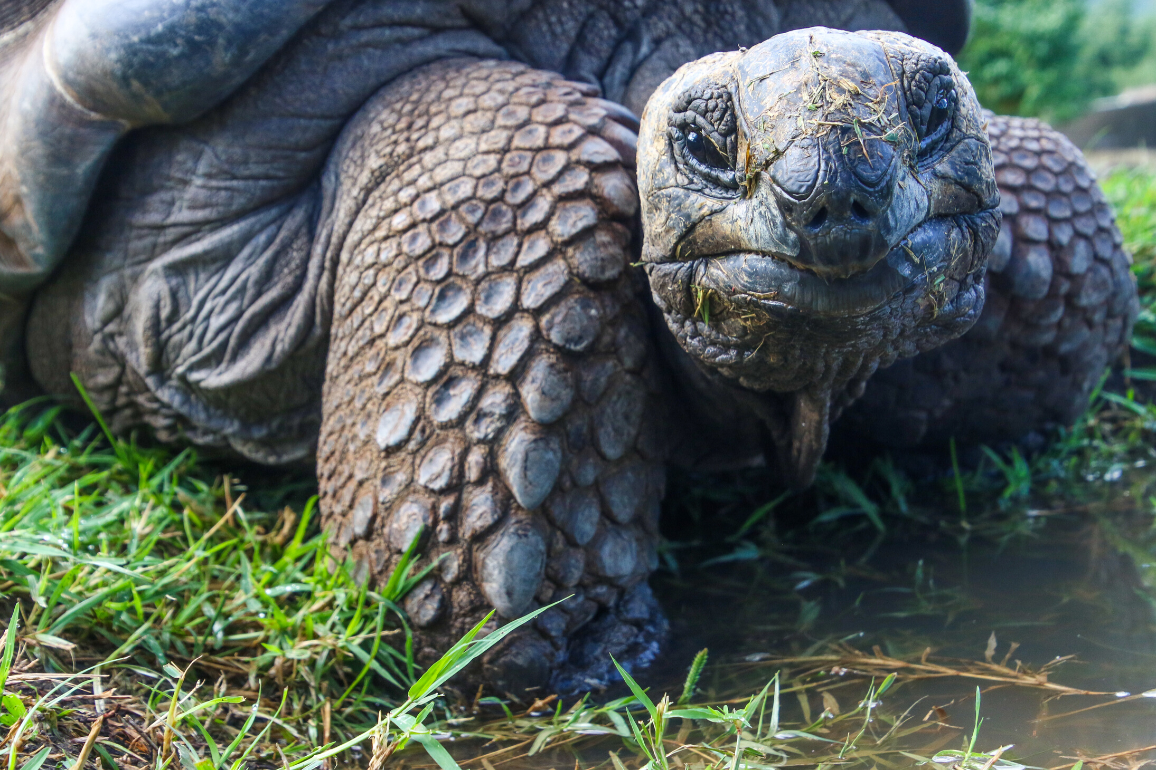
La Teoría de la Evolución y el Mecanismo de Selección Natural

Slide 2
" […] no puedo [...] abrigar duda alguna de que la opinión que la mayor parte de los naturalistas mantuvieron hasta hace poco, y que yo mantuve anteriormente -o sea que cada especie ha sido creada independientemente-, es errónea. Estoy completamente convencido de que las especies no son inmutables y de que las que pertenecen a lo que se llama el mismo género son descendientes directos de alguna otra especie, generalmente extinguida, de la misma manera que las variedades reconocidas de una especie son los descendientes de ésta. Además, estoy convencido de que la selección natural ha sido el medio más importante, pero no el único, de modificación.
¿Será?
Charles Darwin.
El Origen de las especies por medio de la selección natural

Slide 3
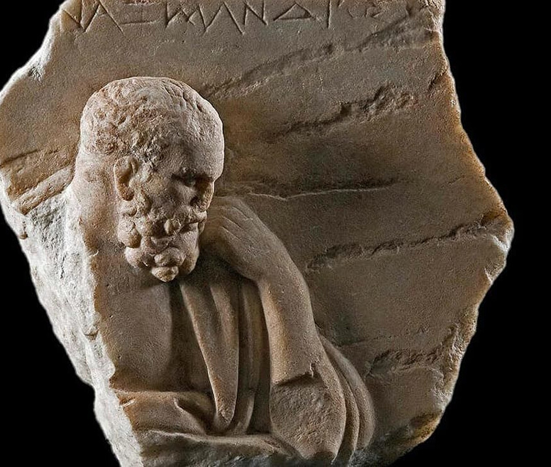
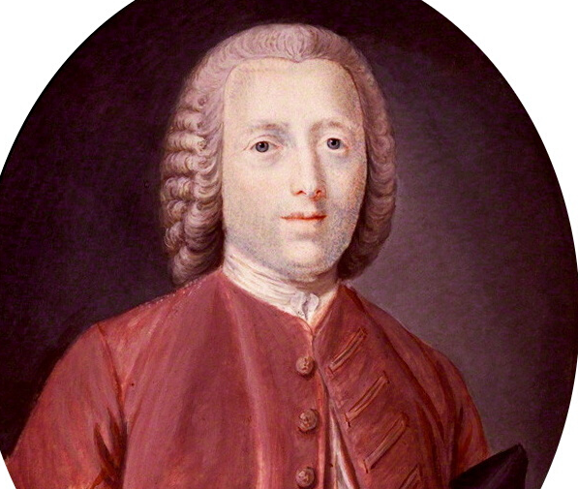
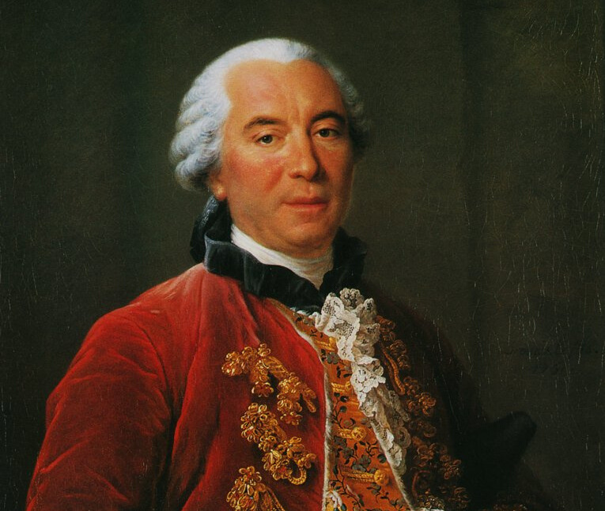
ANAXIMANDRO
(610-546 A.C)
JOHN NEEDHAM
(1713-1781)
GEORGES-LOUIS LECLERC, CONDE DE BUFFON
(1707-1788)
Afirmó que la vida se había desarrollado originalmente en el agua (o lodo del mar), progresando desde allí hasta la tierra
Realizó experimentos con caldos nutritivos para probar la generación espontánea o abiogenesis.
Considerado como uno de los grandes naturalistas, afirmando que existe una similitude entre hombres y monos, influyendo en los pensamientos de Darwin sobre la ascendencia común.

Slide 4
Jean-Baptiste Lamarck
Philosophie zoologique (1809)
Primer intento de exponer una teoría de la evolución de los seres vivos
Para Lamarck, los cambios en el medio ambiente causaron cambios en el comportamiento de los seres vivos.
Los cambios en el comportamiento hacen que el individuo use un órgano con mayor o menor intensidad.
Ley de uso y desuso
1ª Ley: El uso puede causar un aumento o disminución en el órgano.
2ª Ley: Estos cambios pueden ser heredados.
Transmissión de los caracteres
adquiridos

Slide 5
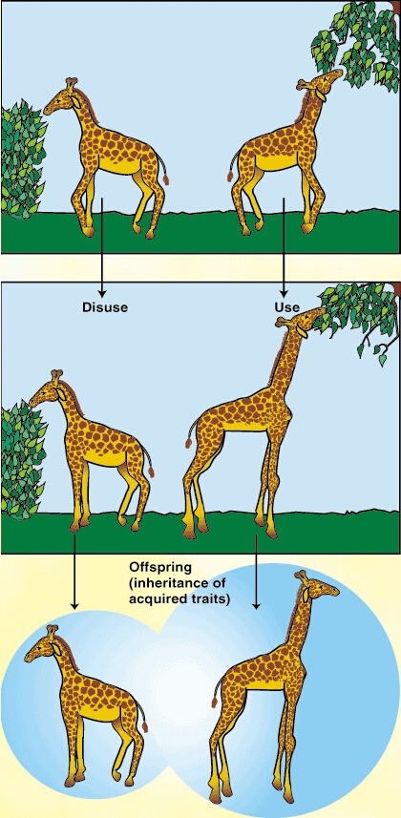
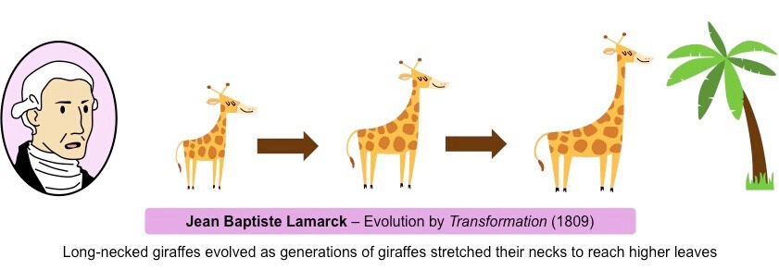

Slide 6
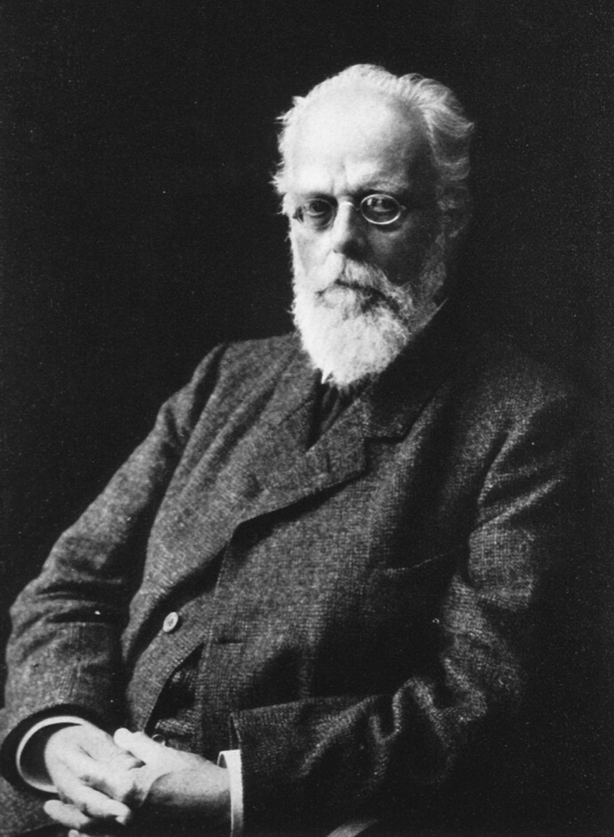
August Weismann (1834-1914) Era un crítico acérrimo de las ideas de Lamarck. Realizó un experimento en el que cortó las colas de ratas durante 5 generaciones para observar los efectos. Él escribió: "901 individuos fueron producidos en 5 generaciones de padres mutilados artificialmente, sin embargo, no hay un solo ejemplo de una cola rudimentaria u otra anormalidad de este órgano ".
Fuente:
TOLLEFSBOL, TRYGVE (2017). HANDBOOK OF EPIGENETICS: THE NEW MOLECULAR AND MEDICAL GENETICS. ELSEVIER SCIENCE. P. 234. ISBN 978-0-12-805477-2. ORIGINALLY PUBLISHED IN WEISMANN'S 1889 ESSAYS UPON HEREDITY.

Slide 7
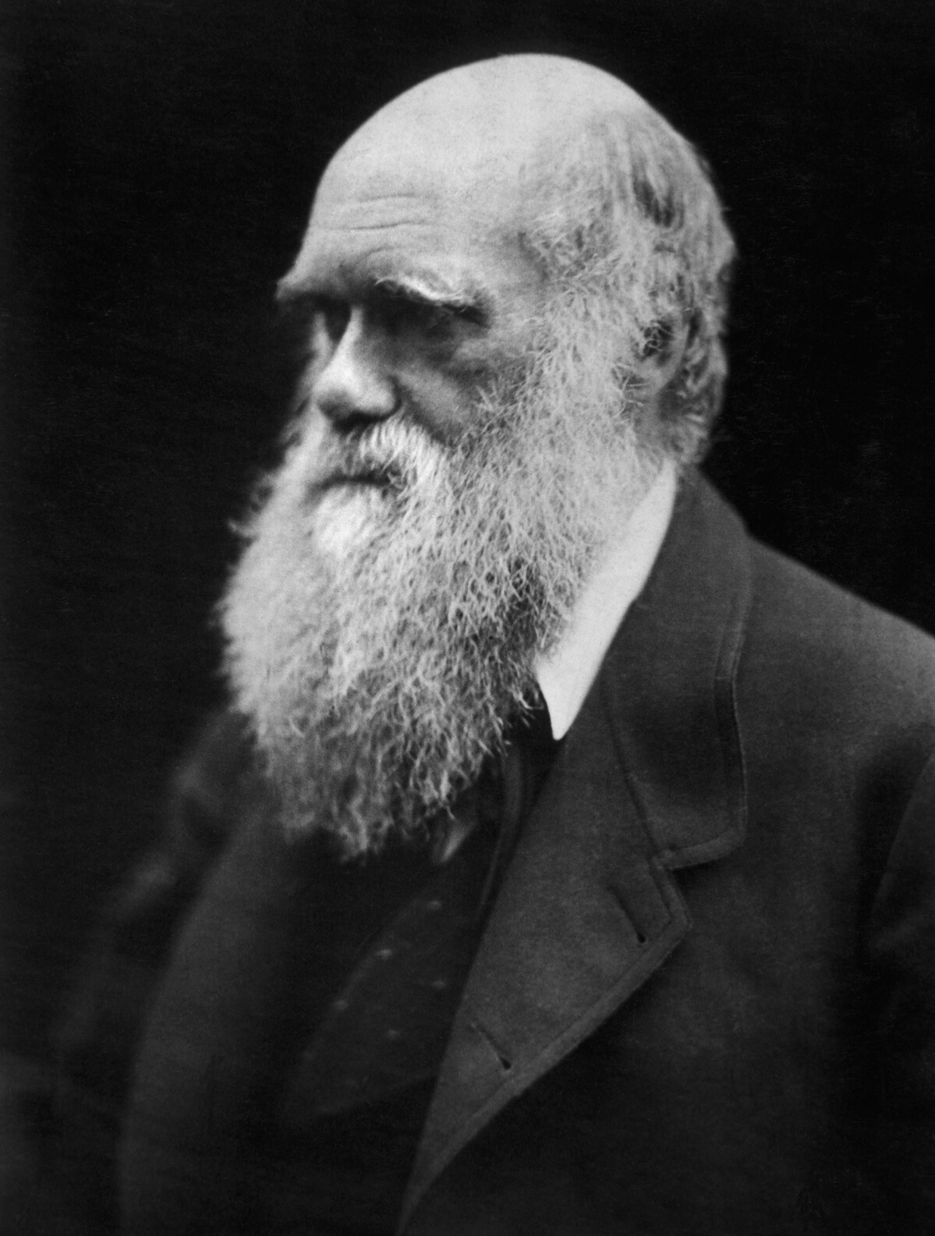
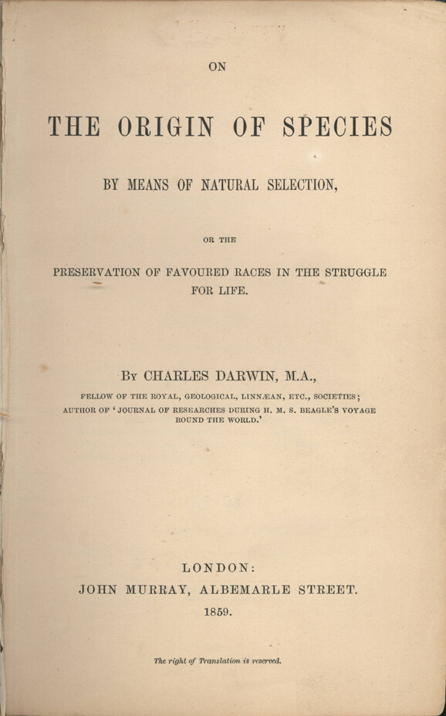
Charles Darwin
(1800 - 1882)
Las ideas sobre la evolución no surgieron simplemente de la mente de Charles Darwin.
El libro publicado “El origen de las especies” (1859) fue un reflejo de las observaciones de sua viaje con el Beagle e influido por las teorías e ideas de algunos naturalistas y filósofos de la época.
Selección
Natural
Ancestralidade
comum
Ascendencia común

Slide 8
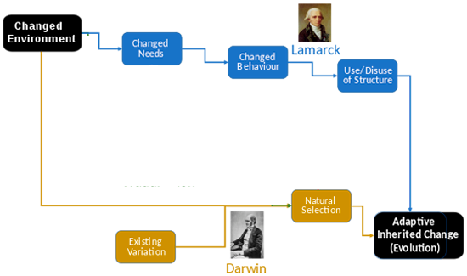
El medio embiente provoca cambios
Conde de Buffon
"En cuanto a las causas del cambio, las buscó (Lamarck) en parte en la acción directa de las condiciones físicas de existencia, en la intersección de formas ya existentes, y sobre todo en el uso y desuso, es decir, en los efectos del hábito. [...] como todas las formas de vida también tienden a mejorar, explica la existencia de organismos muy simples por generación espontánea ".
También
influyeron
Charles Darwin (La origen de las espécies)
El medio selecciona el más adecuado.
Erasmus Darwin

Slide 9
S
E
L
E
C
C
I
Ó
N
N
A
T
U
R
A
L
En ese momento, ya exístia la idea de “supervivência del más apto”. Fue conceptualizada por el filósofo inglés Hebert Spencer(1820-1903).
"[...] míster Wallace, que está actualmente estudiando la historia natural del Archipiélago Malayo, ha llegado casi exactamente a las mismas conclusiones generales a que he llegado yo sobre el origen de las especies..
Fuente:
BOLSANELLO, Maria Augusta. Darwinismo social, eugenia e racismo "científico": sua repercussão na sociedade e na educação brasileira. Educ. rev., Curitiba , n. 12, p. 153-165, Dec. 1996 .
Charles Darwin (La Origen de las especies)
Darwin aplicó la doctrina de Malthus al reino animal y vegetal.

Slide 10
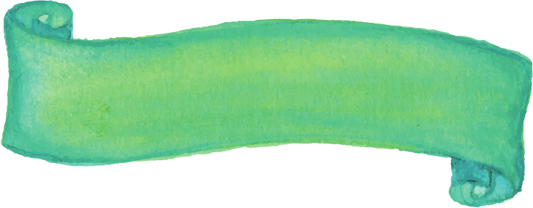
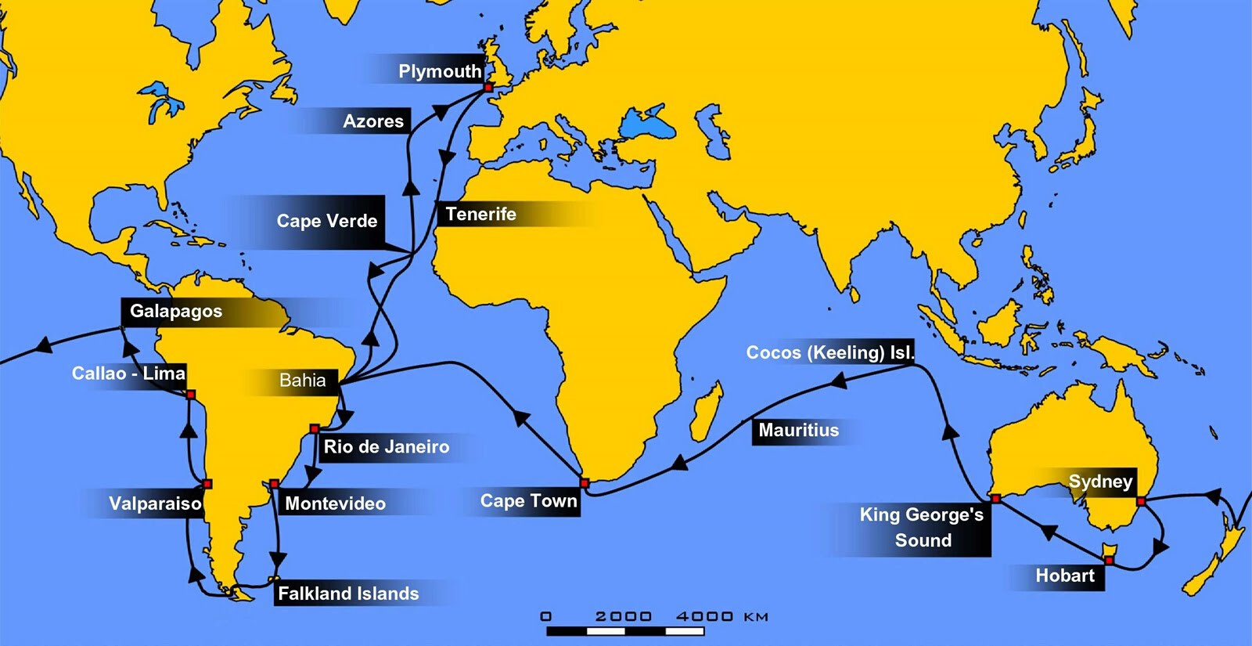
El Viaje del Beagle

Slide 11
Galápagos
La diversidad de la vida observada en las islas hizo que Darwin dudara de la inmutabilidad de las especies, una creencia que existía en ese momento.

Slide 13
Principios
No todos los individuos nacidos de una población sobreviven. Entonces el tamaño de la población permanece constante.
Algunos individuos tienen características más ventajosas, ya que los individuos en una población no son iguales. La selección natural preserva a los individuos que sobreviven y producen descendencia.
Los descendientes heredan las características ventajosas de los padres que tampoco son idénticos entre sí, esto favorece al individuo a sobrevivir el sellado natural.

Slide 14
Algunos ratones son comidos por el zorro
Los Ratone supervivientes se reproducen
La población de ratones blancos es mayor que la poblácion de ratones oscuros
Los ratones blancos son más visibles para el zorro, po lo tanto, los ratones blancos se comen más
La próxima generación contiene um gran número de ratones oscuros

Slide 15
modelo creacionista
El modelo creacionista, contrario a lo que muchos piensan, no tiene problemas para aceptar los conceptos de selección natural, porque es algo observable.
La selección natural es un hecho observable que participa en el proceso de variación y especiación de los tipos originales de animales creados por Dios.
De hecho, el concepto de selección natural fue ejemplificado en 1835 por un creacionista naturalista, Edward Blyth.
La dificultad tiene que ver con las llamadas diversificaciones de alto nivel, o macroevolución.

Slide 16
modelo criacionista
Mientras que el modelo evolutivo considera las mutaciones y la selección natural como fuerzas primarias de la evolución entre grandes grupos, en el modelo creacionista, la selección natural tiene el papel de preservar a los individuos más adaptados y eliminar a los que no lo son.
La selección natural no crea variedad, selecciona la variedad existente. Para que tenga lugar la evolución darwiniana, debe surgir nueva información. Lo que se observa es que la información existente se modifica y no se crea.

Slide 17
modelo criacionista
Al abordar el modelo de creación, no debe hacerse de una manera que critique el modelo de evolución, sobre todo porque, hay aspectos de esta teoría que están de acuerdo con la visión creacionista. Siempre debe hacerse de una manera que aliente al alumno a ser un interrogador y utilizar el pensamiento crítico para considerar hipótesis alternativas.

